Slide 1
实习投递

Slide 2
投递时间
暑期投递简历的时间一般是在二月开始。二月到五月是黄金期，六月是末尾了。秋招提前批在六月就会开始放出，直到十月底十一月初基本结束秋招。

Slide 3
规模优先级
尽量选择核心业务部门避免被裁
大厂才能接触到更多海量数据处理解决方案
1、大厂
2、上市公司
3、有上线产品
4、无上线产品
了解主营业务
技术在公司是核心还是附庸
公司业务方向、商业模式、技术团队具备稳定性。
小心老板跑路还学不到东西

Slide 4
公司性质
1、自研公司：需要公司本身的产品进行市场竞争，技术与业务要求很高，对个人提升帮助比较大。
2、企事业单位：待遇一般，福利好，压榨少，饭碗不是纯铁，容易技术退化。
3、外包与传统企业

Slide 5
薪资结构
底薪加绩效考核加年终奖加项目提成加股票期权和各种补贴等等。

Slide 6
城市选择
1、北上广深杭
2、成都、武汉、南京、西安、苏州
建议前两年以大城市为主，丰富发展可能性。
倒贴也要选择大公司实习、小公司缺乏合理的实习生培养机制。

Slide 7
要求
技术岗
职能岗
1、较好的简历
2、深入一门编程语言及相关技术体系
3、扎实的基础（刷算法题、编程题、面经等）和实践项目（项目、比赛等）
1、较好的简历
2、在校期间的主要学生干部经历或者校外兼职经历等
3、相对应的证书、比赛或者获奖证明综合能力或者某一个突出优势

Slide 8
怎么找实习

Slide 9
实习的类型
①金工实习
校内：
②毕业实习
校外：
①日常实习
②大三的暑期实习

Slide 10
找实习的时间
在读期间任何时间都可以投转正名额少
①日常实习
校外：
②大三的暑期实习
一般为大三当年的1月至6月
转正名额多

Slide 11
找实习要准备什么
①简历：提前准备好简历。
②笔试：多刷算法题、模拟笔试题等。
③面试：学习面试技巧、背八股文。

Slide 12
找实习的途径
①学长学姐、老师内推，实习继任。
②关注公司官网或公司招聘公众号。
③学校就业服务网、招聘软件、公众号、交流群。

Slide 13
注意！
①offer没到手就一直面。
②一定要找有效实习！要与你未来想从事的岗位对口且实习时间不能太短。
③避免多段不相关的实习。
④防骗，维护好自己的权益。
⑤防范人身财产安全。

Slide 14
好处
实习能帮助你快速成长，能提前接触职场，增加阅历，了解真正的职场环境是怎样的。 通过实习，大家可以了解自己是否喜欢这样的工作、岗位以及行业等情况，找准自己的定位，为毕业找工作做好规划和准备。如果实习表现优秀，可以提早拿到转正offer。哪怕没有通过考核，对口的实习经历也有助于应届生找到比较好的工作。

Slide 15
简历修改

Slide 16
简历基本模块
1、个人信息
2、教育背景
3、专业技能
4、项目经历/校园经历/实习经历
5、个人评价

Slide 17
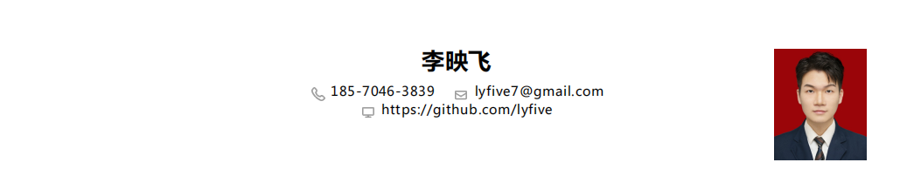
1、个人信息
个人信息最重要的信息就是姓名、意向岗位、联系电话、邮箱和照片。
选择性填写籍贯，出生年月（年龄），政治面貌，作品集，个人网站（博客，git等）
意向：XX

Slide 18
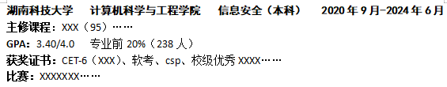
2、教育背景
一般从大写到小，学校-学院-专业（本科）-起止时间。
主修课程、GPA、综测可写可不写，酌情考虑。获奖证书比赛等主要写跟岗位相贴合的。英语四六级就高不就低，有分数优势可以写出来。

Slide 19
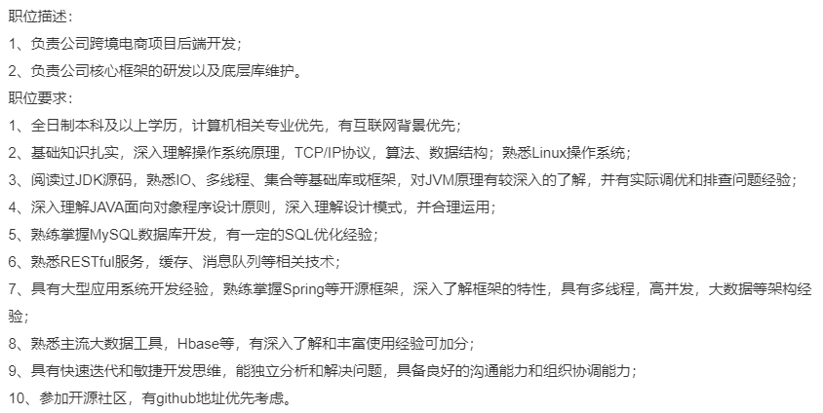
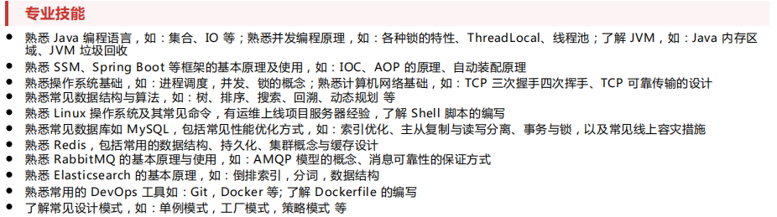
3、专业技能

Slide 20
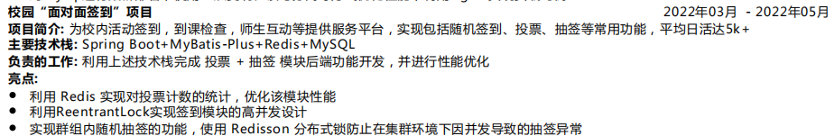
4、项目经历/校园经历/实习经历
Star法则：情境（Situation）、任务（Task or Target）、行动（Action）和结果（Result）
单位 角色 起止时间
经历简单描述：干了什么
主要工作：我通过XX实现了XX，最终XX提高了XX或者我得到了XX的提高。
一定要用详细的数据和事实来支撑你这段经历，简洁并拒绝假大空的套话。

Slide 21
5、个人评价
此模块可写可不写，根据自身实际情况来决定要不要写和写什么东西。
也是同样一定要用详细的数据和事实来支撑你这段经历，简洁并拒绝假大空的套话。

Slide 22
面试

Slide 23
面试途径
线上
线下
一般为一对一，偶尔一对多
一对一，一对多，多对一，多对多

Slide 24
面试内容
结构化面试
半结构化面试
非结构化面试
全为固定题库抽题
先固定题库抽题，再随机追加提问
全随机提问

Slide 25
面试形式
一对一
人工面试和AI面试；气氛轻松，自由表达
一对多
常见于小组面试、剧本杀式面试；省时，利于对比
一般为技能考察或者压力面试，考察其专业技能、应变能力、压力承受能力等
多对一
多对多
一般为无领导小组面试，考查应试者的人际沟通能力、洞察与把握环境的能力、领导能力等。

Slide 26
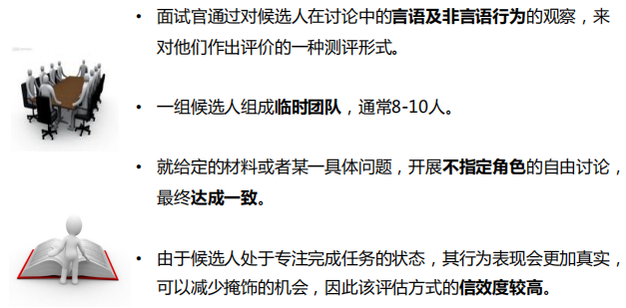
无领导小组面试

Slide 27
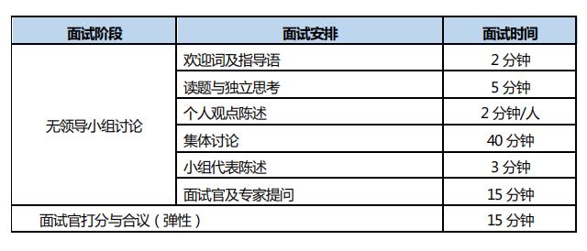
无领导小组讨论流程

Slide 28
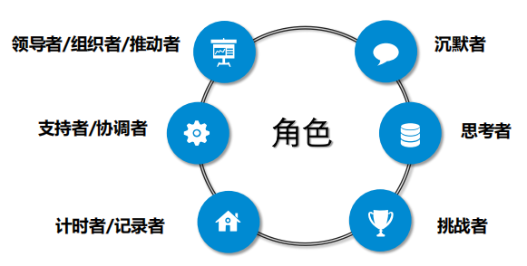
无领导小组讨论的角色

Slide 29
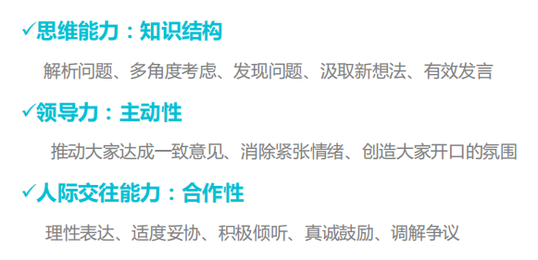
无领导小组考察要点解析

Slide 30
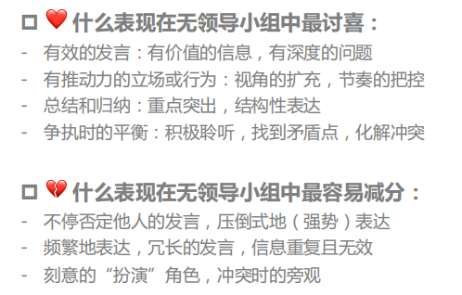
无领导小组面试策略

Slide 31
面试准备
1、尽可能多的了解对方公司或者与岗位相关的信息
2、了解面试的形式，提前预设问题，多模拟面试
3、修饰个人形象，注意肢体语言和表情
4、按时到达；保持网络畅通；避免人为干扰

